Slide 2
總務處宣導事項

Slide 3
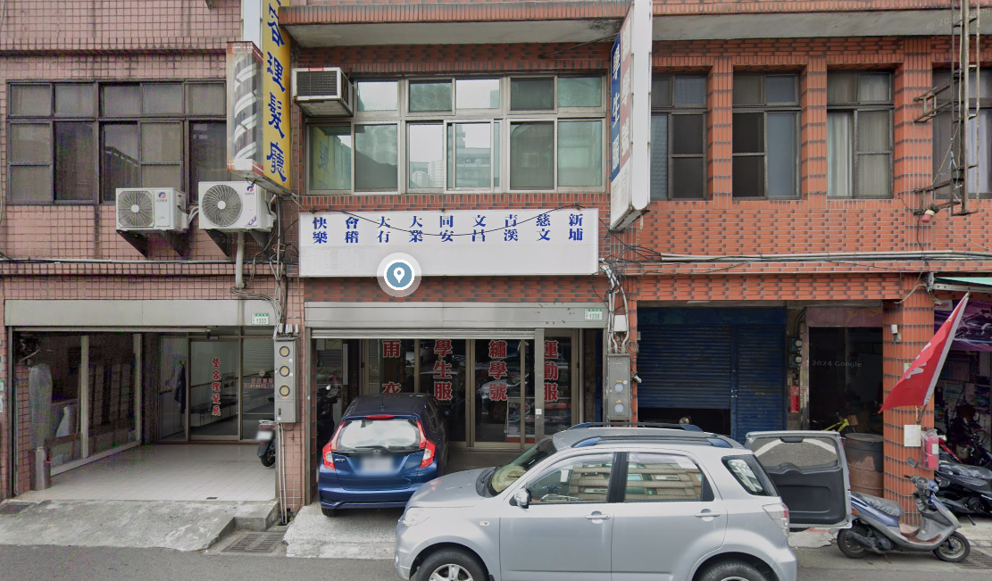
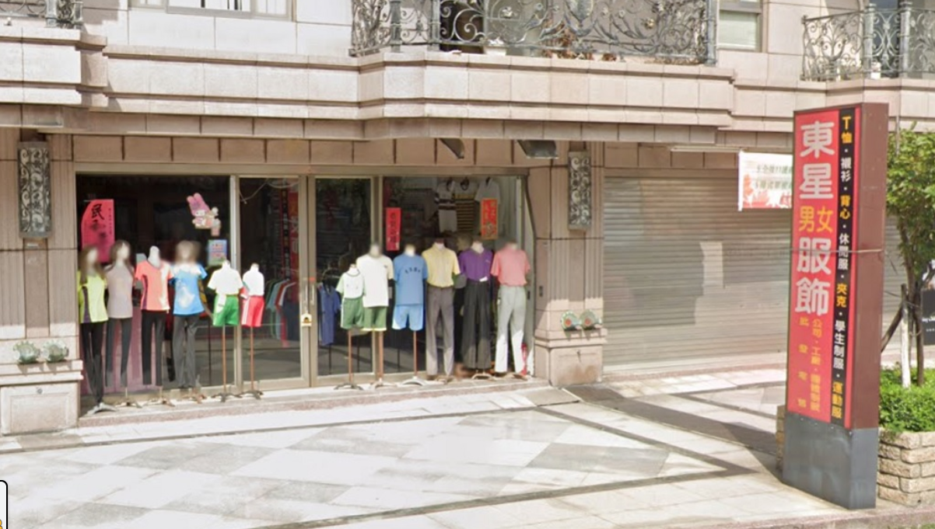
營養午餐
學生免收費，由市政府補助
冷氣使用
免收費，由行政院、市府補助
購買制服、運動服
(1)春日路1335號(無店名、有招牌)
(2)大業路一段8號1樓(東星服飾)
桃園市大業國民小學
健康快樂 新大業 多元學習 創卓越
教務處
學務處
總務處
輔導室
3
113學年大業國小親師座談會
2024年9月3日

